Slide 1


আজকের পাঠে সবাইকে শুভেচ্ছা

Slide 2
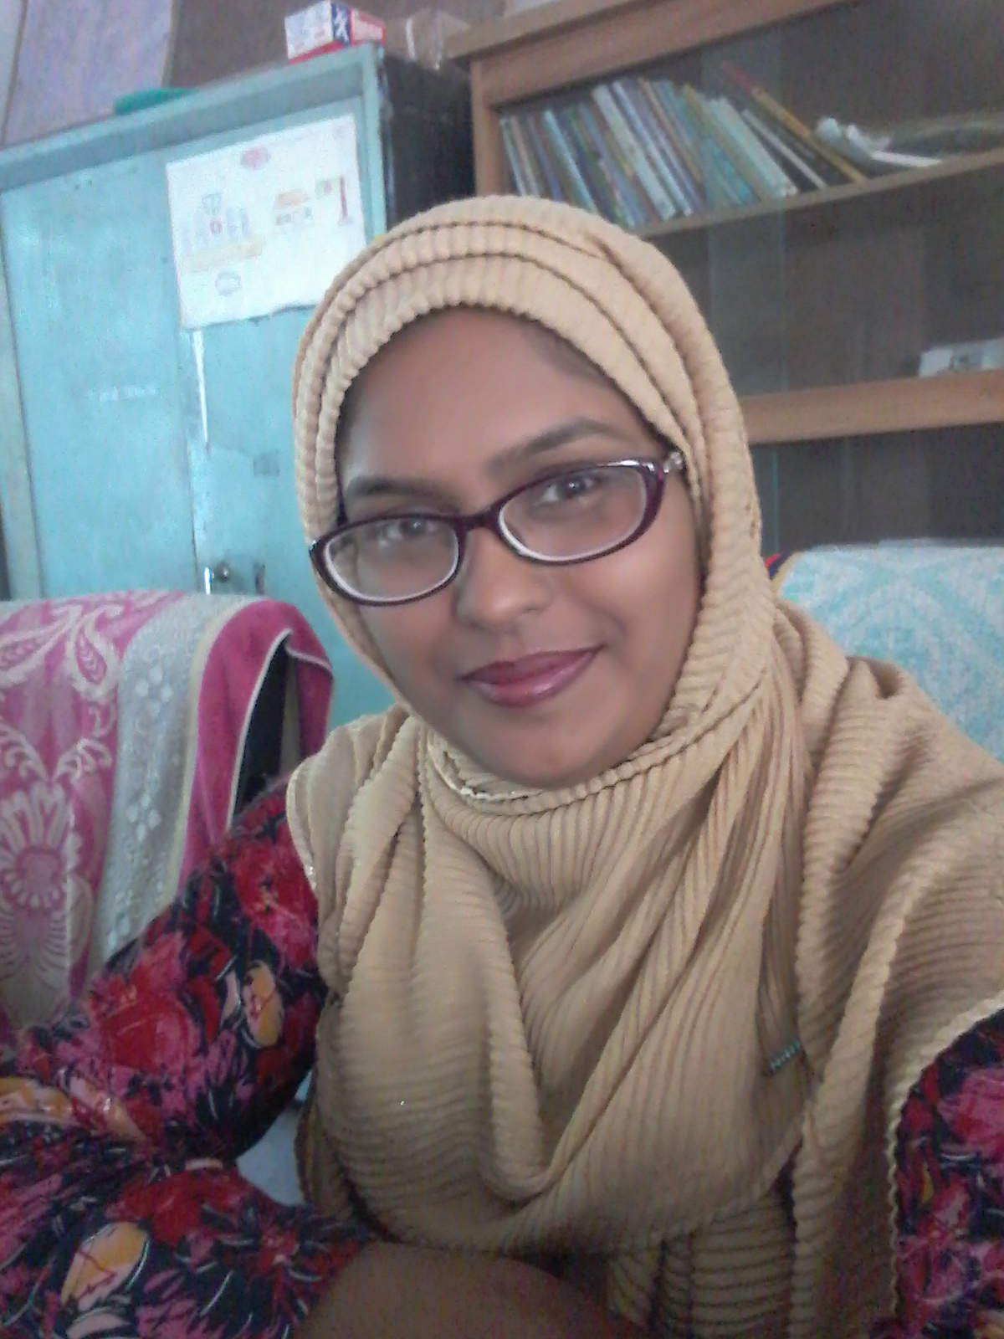

বিষয়ঃ বাংলাদেশ ও বিশ্ব পরিচয়
শ্রেণিঃ ৪র্থ
পাঠঃ বাংলাদেশের ক্ষুদ্র নৃ-গোষ্ঠী
সময়ঃ ৪০ মিনিট
শাহরিণা বিণ সুইটি
সহকারি শিক্ষক
৩৯ নং চরমোনাই মাদ্রাসা সরকারি প্রাথমিক বিদ্যালয়
বরিশাল সদর, বরশাল।

Slide 3
**আজকের পাঠ শেষে শিক্ষার্থীরা…
২.৩.২ সাঁওতালদের সংস্কৃতি (পোশাক, খাদ্য ও উৎসব) বর্ণনা করতে পারবে।

Slide 4
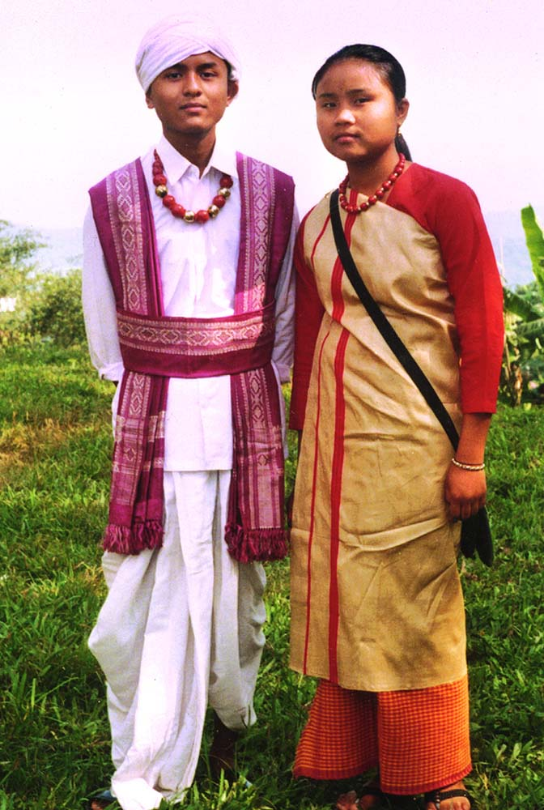
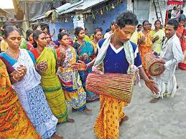
ছবি দেখে বলি......

Slide 5
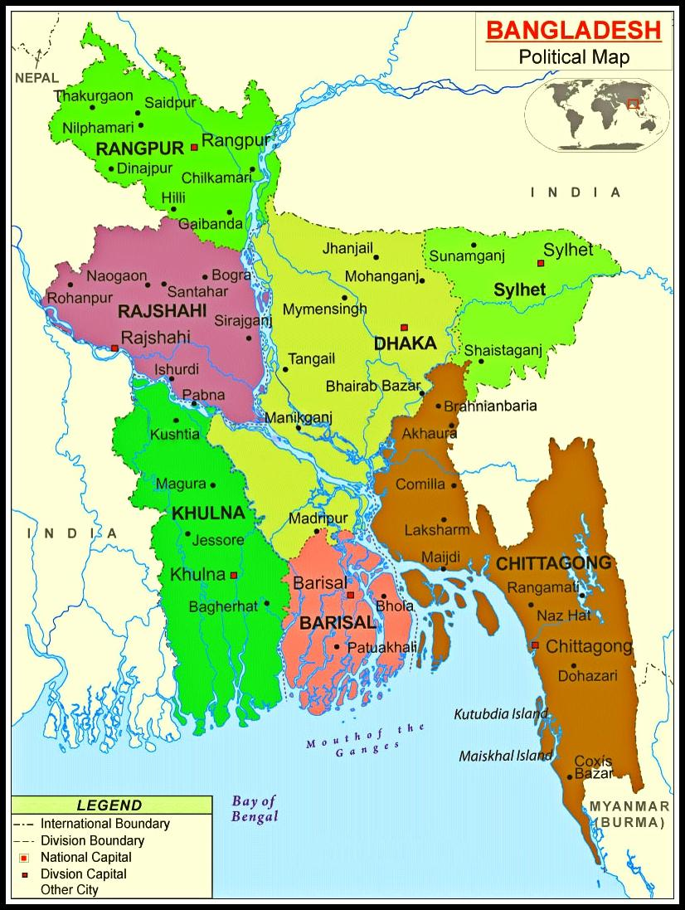
বাংলাদেশে সাঁওতালদের অবস্থান
বাংলাদেশের দিনাজপুর, রাজশাহী, রংপুর ও বগুড়া জেলায় সাঁওতালরা বাস করেন। এছাড়াও সাঁওতালদের একটি বড় অংশ ভারতে বাস করেন।
দিনাজপুর
রাজশাহী
রংপুর
বগুড়া

Slide 6
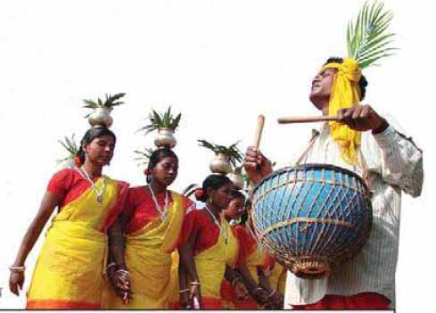
সাঁওতালদের পোশাক
সাঁওতাল মেয়েরা দুইখন্ড কাপড় পরে। উপরের অংশকে বলা হয় 'পানচি' এবং নিচের অংশকে বলা হয় 'পাড়হাট'। ছেলেরা আগে ধুতি পরতেন। বর্তমানে লুঙ্গি, গেঞ্জি ও শার্ট পরে।

Slide 7
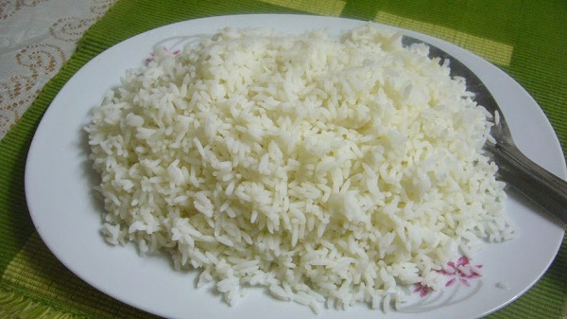
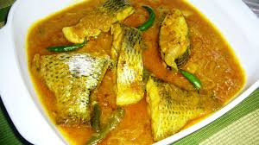
সাঁওতালদের খাবার
ভাত
মাছ

Slide 8
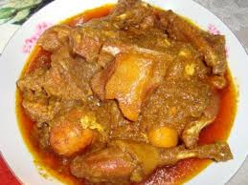
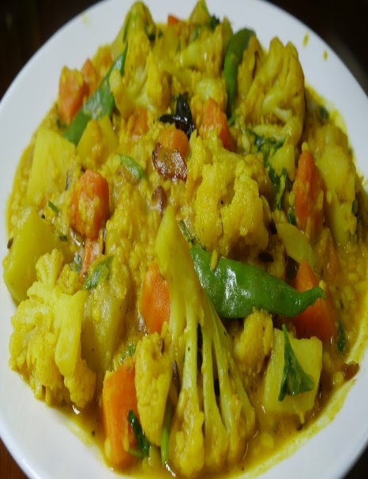
সাঁওতালদের খাবার
মাংস
সবজি

Slide 9
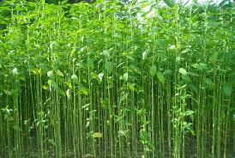
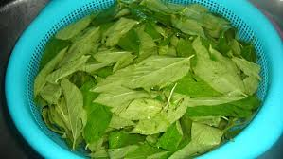
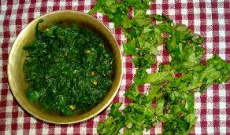
সাঁওতালদের বিশেষ খাবার
'নালিতা' নামে এক ধরণের খাবার খান
যা পাট গাছের পাতা দিয়ে রান্না করা হয়।

Slide 10
একক কাজ
প্রশ্নঃ সাঁওতাল মেয়েরা কি কাপড় পরে?
উত্তরঃ সাঁওতাল মেয়েরা দুইখন্ড কাপড় পরে। উপরের অংশকে বলা হয় 'পানচি' এবং নিচের অংশকে বলা হয় 'পাড়হাট'।

Slide 11
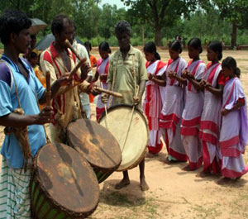
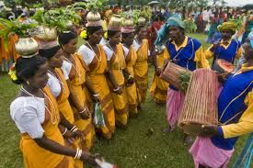
সাঁওতালদের উৎসব
পৌষ মাসে বছরের প্রধান ফসল তোলার পর 'সোহরায়'

Slide 12
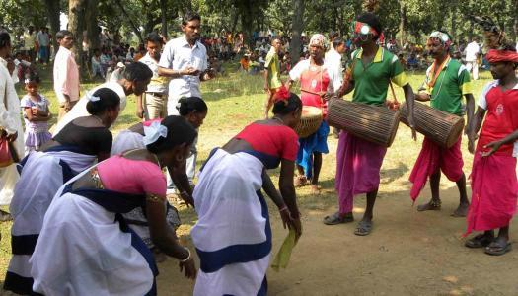
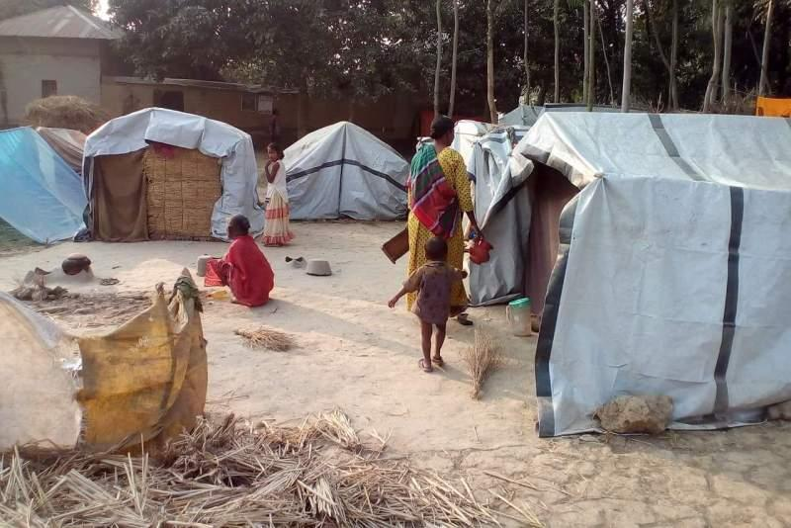
সাঁওতালদের উৎসব
মাঘ মাসে 'মাঘ সিম' হলো ঘর বানানোর জন্য
বন থেকে খড় কুড়ানোর উৎসব।

Slide 13
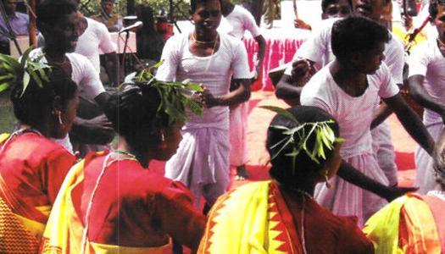
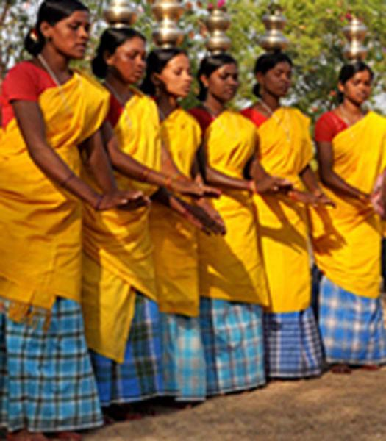
সাঁওতালদের উৎসব
ফাল্গুন ওমাঘ মাসে বসন্তের প্রথম দিনের উৎসব

Slide 14
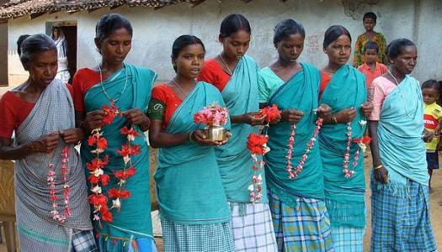
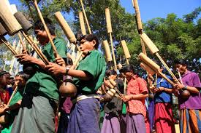
সাঁওতালদের উৎসব
ভাদ্র মাসে 'হাড়িয়ার সিম' উৎসবে ফসলের জন্য
বারোয়ারি ভোগ দেওয়া হয়

Slide 15
দলীয় কাজ
পদ্মা
মেঘনা
যমুনা
প্রশ্নঃ সাঁওতালদের প্রধান পাঁচটি উৎসবের নাম ও কোন মাসে কোন উৎসব পালন করা হয় তিন দলে আলোচনা করে লেখ।
Notes:
শিশুদের তিনটি দলে ভাগ করে দিব।

Slide 16
পাঠ্য বইয়ের সাথে সংযোগঃ
তোমাদের বাংলাদেশ ও বিশ্বপরিচয় বইয়ের ১৪ নংপৃষ্ঠা খুলে নিরবে পড়।

Slide 17
সঠিক শব্দ দ্বারা শূন্যস্থান পূরণ কর
ভাত
দুইখন্ড
পাঁচ
১. সাঁওতালদের প্রধান খাবার _____________।
২. সাঁওতাল মেয়েরা _____________ কাপড় পরেন।
৩. সাঁওতালদের প্রধান উৎসব ____________টি।

Slide 18


সকলকে ধন্যবাদ

